Slide 1


Projeto TRE/PUC - SIX SIGMA
Alunos:
André Rodrigues
Ivis Martins
Ruhan Sanábria
Orientador:
Pedro Souza

Slide 2
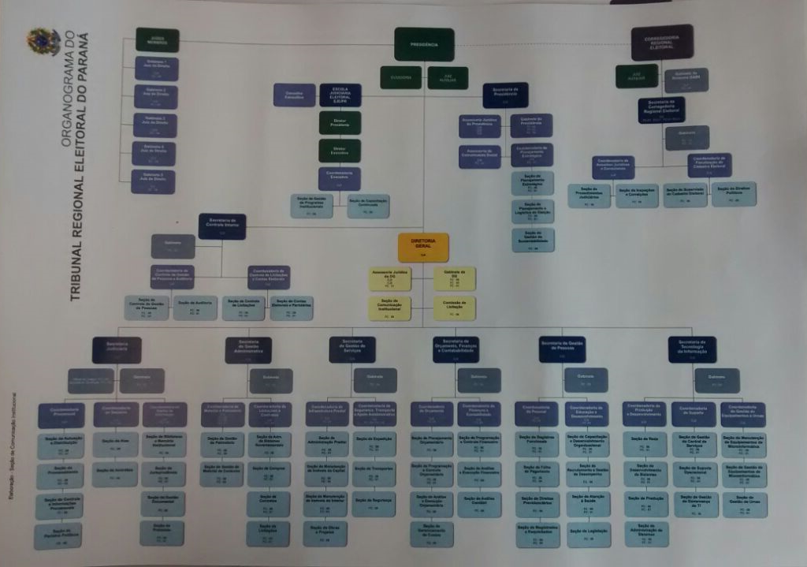
Notes:
Diagrama de toda a Presidência e Diretoria Geral do TRE.

Slide 3
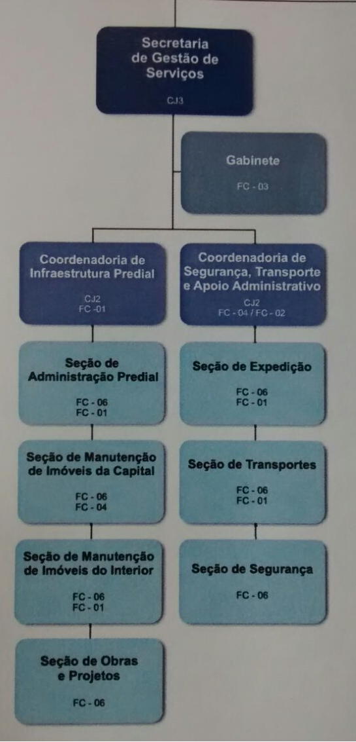
Notes:
Foco na SECGS, CIP e CSTA

Slide 4
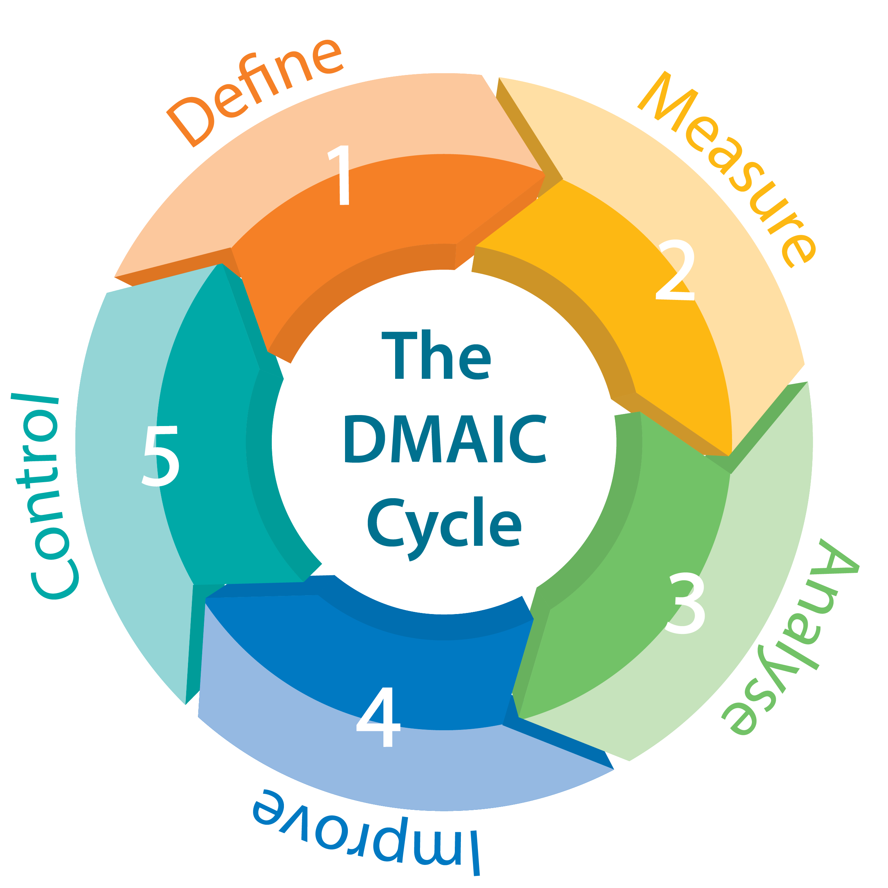
SIX SIGMA - DMAIC
Fase DEFINE – Definir

Slide 5
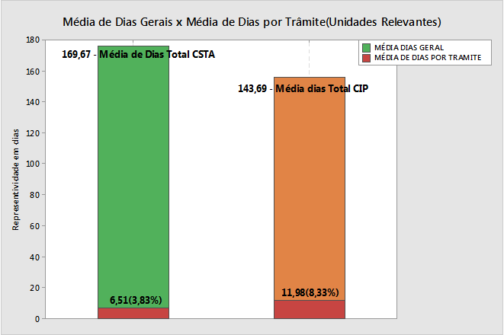
Qual é o problema?

Slide 6
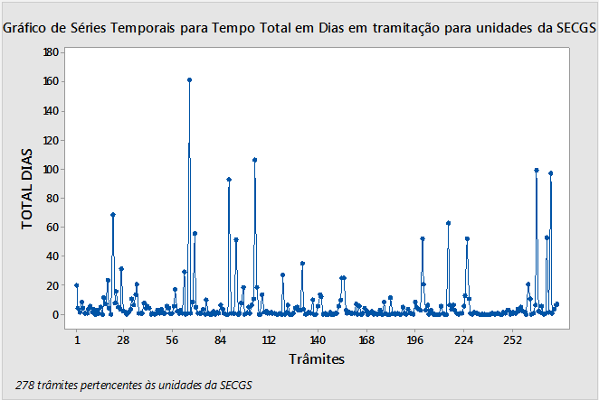
Como os dados se comportam?

Slide 7
Qual a meta e os possíveis ganhos?

Slide 8
Qual a meta e os possíveis ganhos?
 | CUSTO MEDIO ANUAL 1 SERVIDOR SECGS | CUSTO MEDIO MENSAL 1 SERVIDOR SECGS | CUSTO MEDIO DIARIO 1 SERVIDOR SECGS
SALARIO | R$ 133.171,83 | R$ 10.243,99 | R$ 341,47
COMPUTADOR |  | R$ 2.106,31 | R$ 70,21
LAMPADA |  | R$ 489,37 | R$ 16,31
TELEFONE |  | 0,52 | 0,02
CUSTO MÉDIO TOTAL DO SERVIDOR | R$ 133.171,83 | R$ 12.840,19 | R$ 428,01
MÉDIA VOLUME DE PADS TRABALHADOS (ANO/MÊS/DIA) | 1.320,00 | 110,00 | 3,67
CUSTO PAD (VOLUME PADS X CUSTO MÉDIO TOTAL DO SERVIDOR) | R$ 175.786.817,61 | R$ 1.412.421,06 | R$ 1.569,36

Slide 9
Qual a meta e os possíveis ganhos?

Slide 10
Qual a meta e os possíveis ganhos?
META: Reduzir o lead time de 21 para 18 dias o processo de contratações na fase de planejamento de bens e serviços até Abril de 2018. GANHOS DIRETOS - Redução de retrabalho; - Redução de dias de trabalho 3 dias por PAD – Economia $ ( R$ 508.471,58
/ano e 150 dias para alocação de servidores em outros projetos e processos). - Redução do tempo do processo de contratações; - Redução de custo por processo de contratação (PAD); GANHOS INDIRETOS - Possibilidade replicação das melhorias nos outros processos de contratações;
- Maior tempo disponível para planejamento e melhoria contínua;
- Realocação da força de trabalho em outros Processos da Secretaria;
- Instrumentalização do trabalho
- Trabalho com Padronização
- Satisfação do Servidor ao trabalhar com metodologias e padroes definidos, possibilitando a redução do stress no trabalho

Slide 11
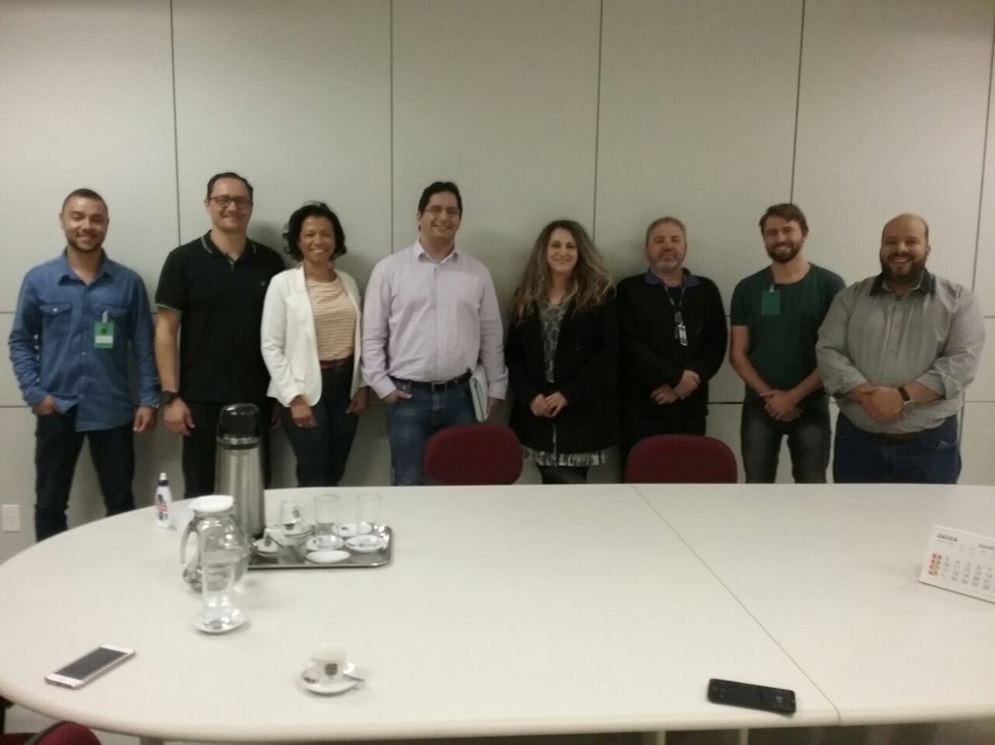




Equipe do projeto

Slide 12
SIX SIGMA - DMAIC
Fase Measure – Medir

Slide 13
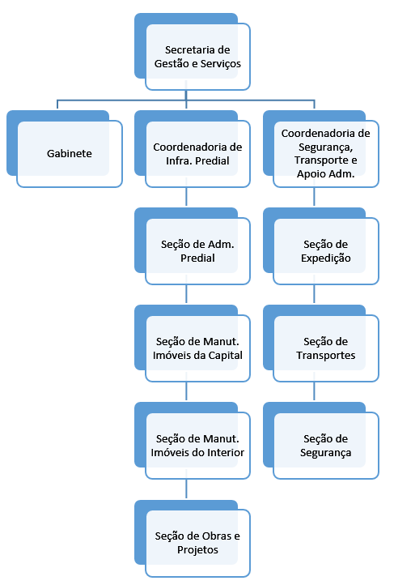
Quais são os focos do problema?
Notes:
SEÇÃO EM VEZ DE SECRETARIA

Slide 14
Quais são as metas específicas?
Coordenadoria de Segurança , Transporte e Apoio Administrativo
CSTA 15%
ST 5%
SESEG 22%
Coordenadoria de InfraEstrutura Predial
SAPRE 20%
SMIN 20%
SMIC 8%
As metas específicas são suficientes pra alcançar a meta geral?

Slide 15
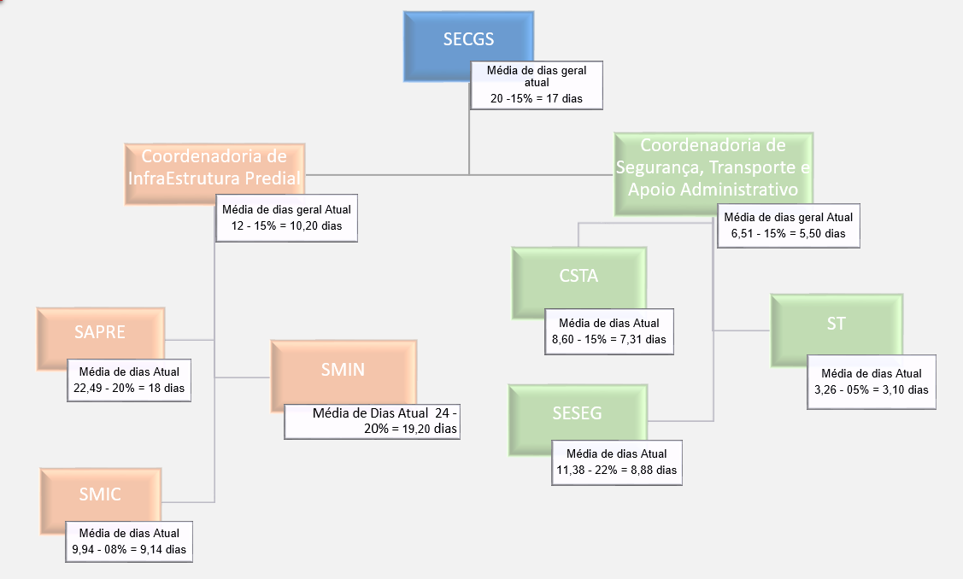
Metas Específicas

Slide 16
Tabela de Metas
SETOR | % de redução | Média de dias atual | Proposta de Reução (em dias) | desv. Padrao
SAPRE | 28 | 22,5 | 18 | 42,19
SMIN | 28 | 24 | 19 | 34,57
SMIC | 8 | 10 | 9 | 23,46
SESEG | 22 | 11 | 8 | 15,46
CSTA | 15 | 8,5 | 7 | 13,89
ST | 5 | 3,2 | 3,1 | 5,38

Slide 17
SIX SIGMA - DMAIC
Fase Analyse – Analisar

Slide 18
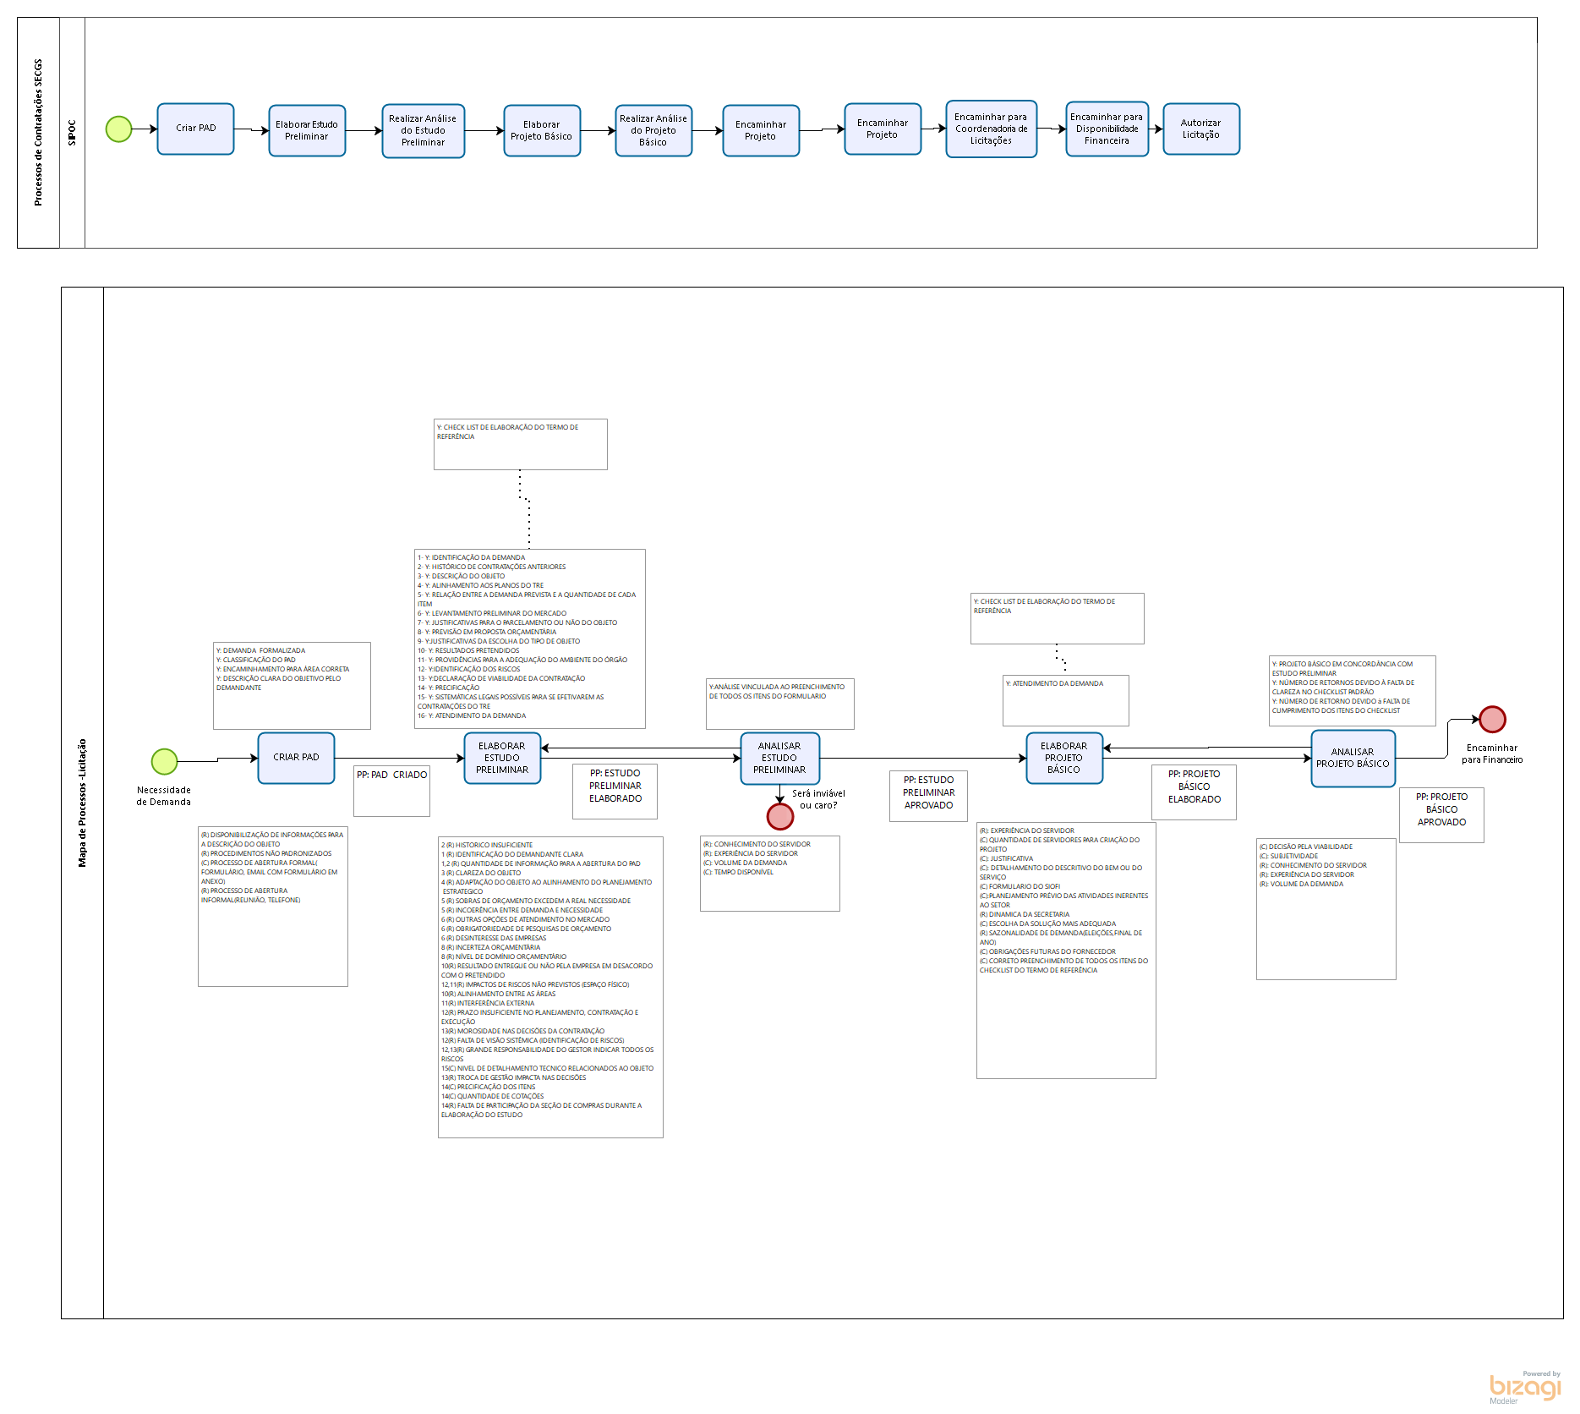
Fluxograma do processo

Slide 19
Fluxograma do processo

Slide 20
Lista das causas comprovadas

Slide 21
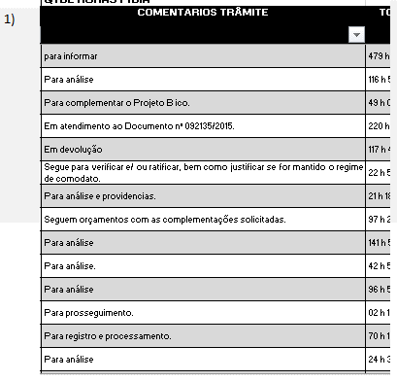
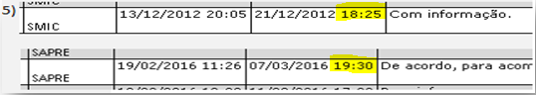
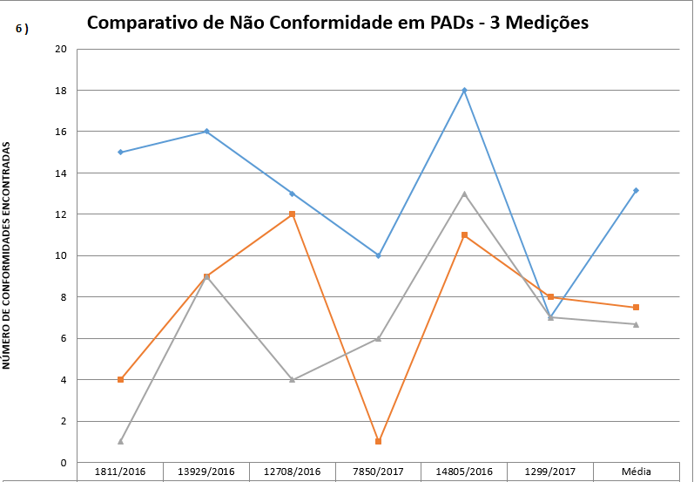
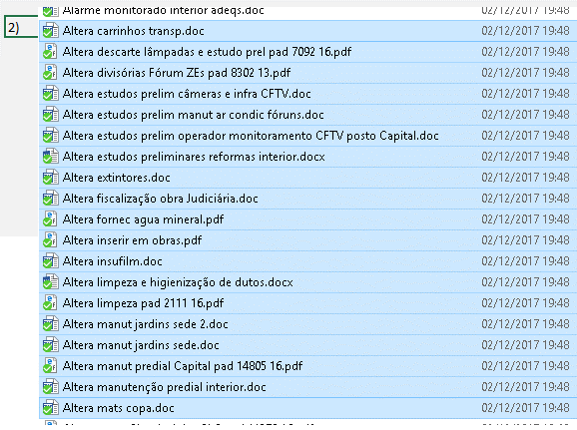
Exemplos das causas comprovadas

Slide 22
SIX SIGMA - DMAIC
Fase Improve – Melhorar

Slide 23
Quais as possíveis soluções?
Padronização de Códigos para inserção de Comentários evitando baixo rastreamento dos retornos dos PADS (por exemplo: para ciencia, para correção, ...)
Versionamento de Documentos para evitar duplicidades
Padronização da Inspeção com o fim de torna-la mais objetiva.
Treinamentos sobre o que será inspecionado nos documentos e interessados sejam notificados
Definição de horas para envio/recebimento de documentos para as áreas. Por exemplo: Antes de Feriado, Sexta Feira, Recessos.
Criação de um repositório de conhecimento onde alterações nos padrões sejam replicadas mais rapidamente e as pessoas sejam notificadas destas mudanças
Utilização de tecnicas de desenvolvimento agil como ( Kanban e Stand Up meetings ) para alinhar o trabalho.
Organização da pasta de conhecimento K onde estão contidos os modelos de documento. Todos precisam ser notificados quando houver alterações de forma automática.
Alterações nos modelos de checklist e Documentos precisam ser atualizados no site do TRE e todos precisam referir ao mesmo em caso de dúvidas. A versão valida e aprovada deve estar no site.

Slide 24
Será necessário priorizar as soluções?

Slide 25
Será necessário priorizar as soluções?

Slide 26
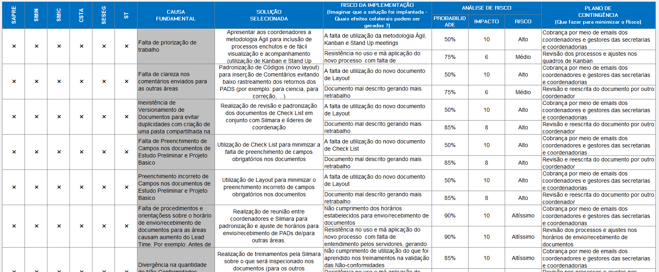
As soluções apresentam algum risco?

Slide 27
Como os testes serão implementados?

Slide 28
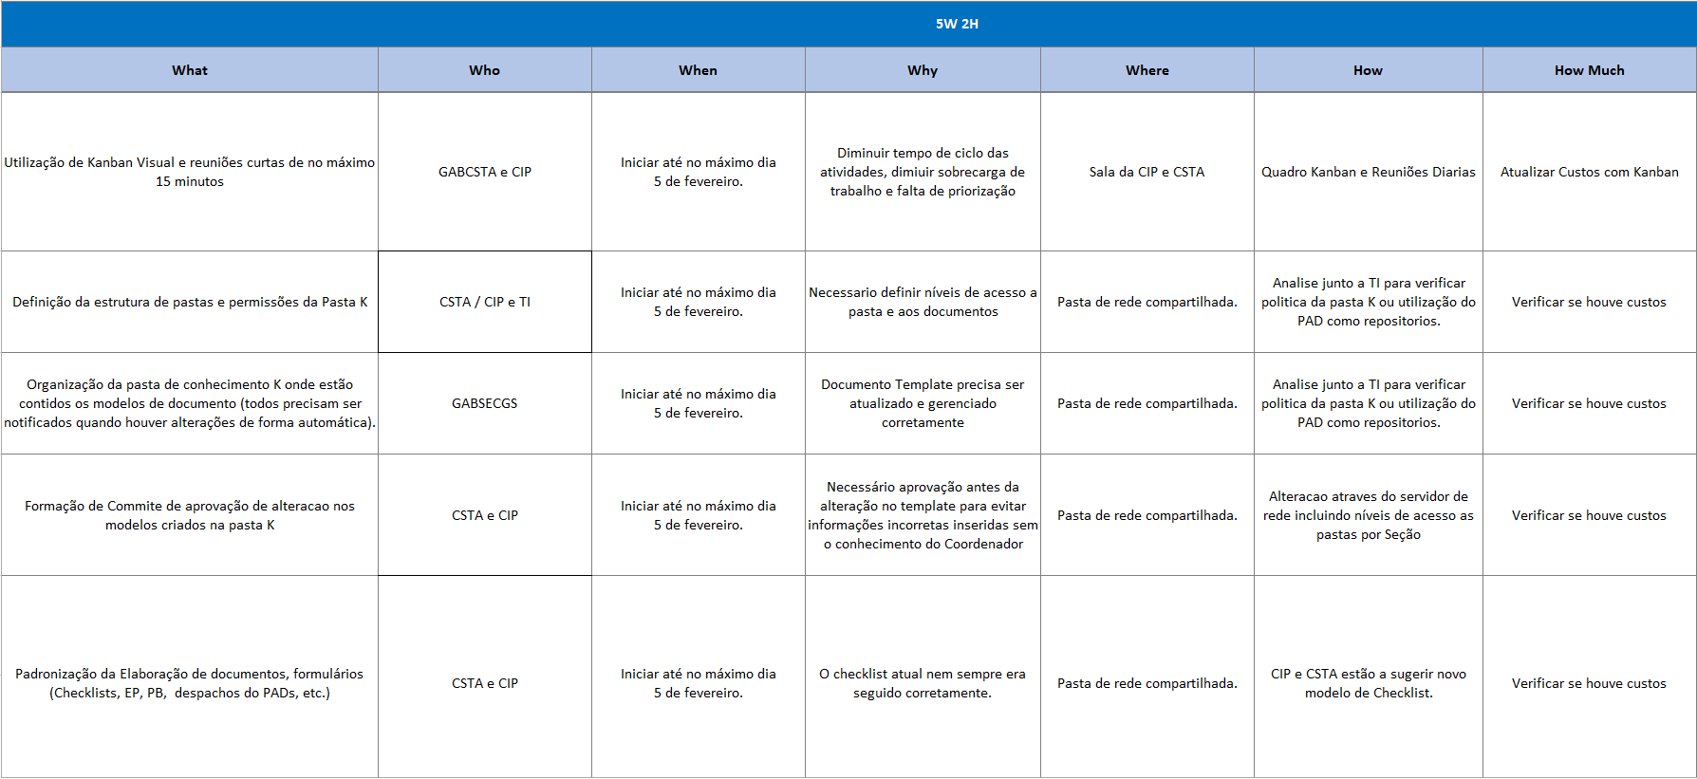
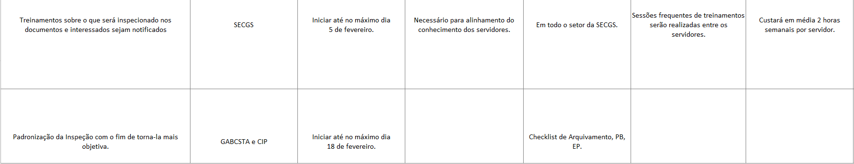
Como os testes serão implementados?

Slide 29
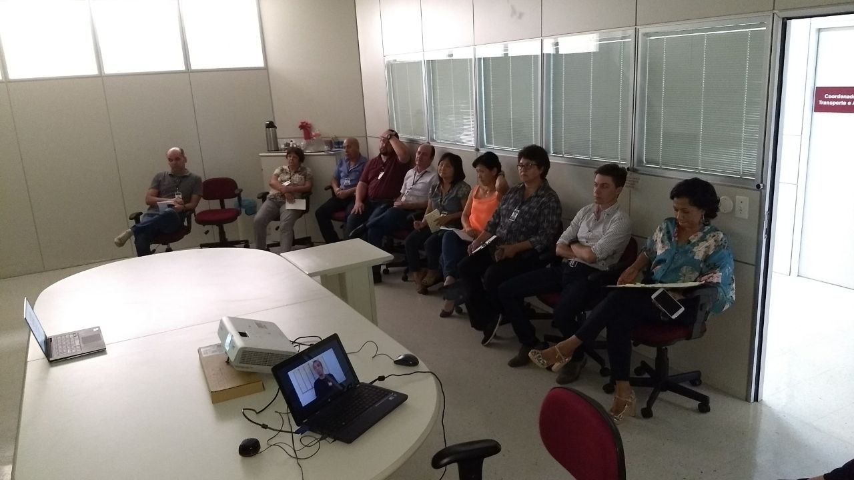
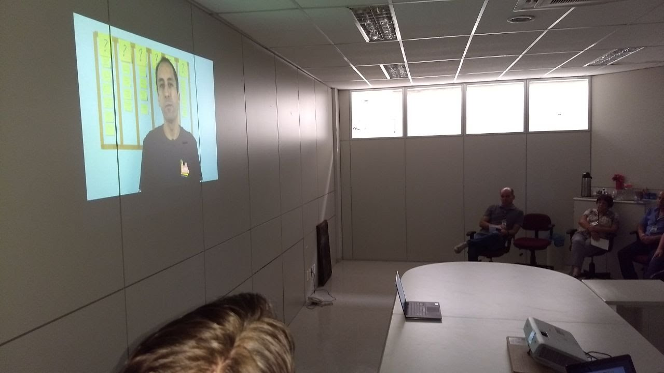
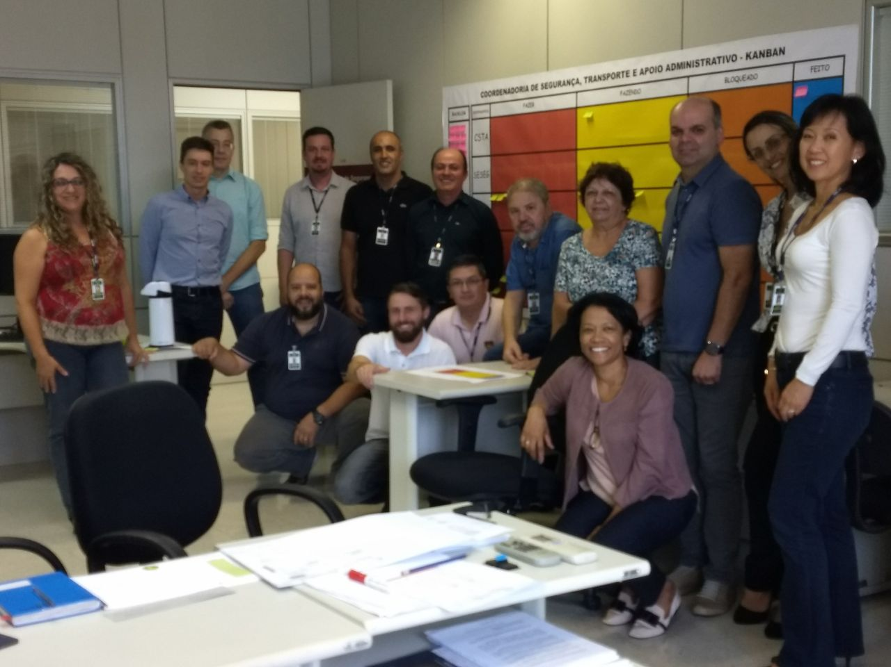
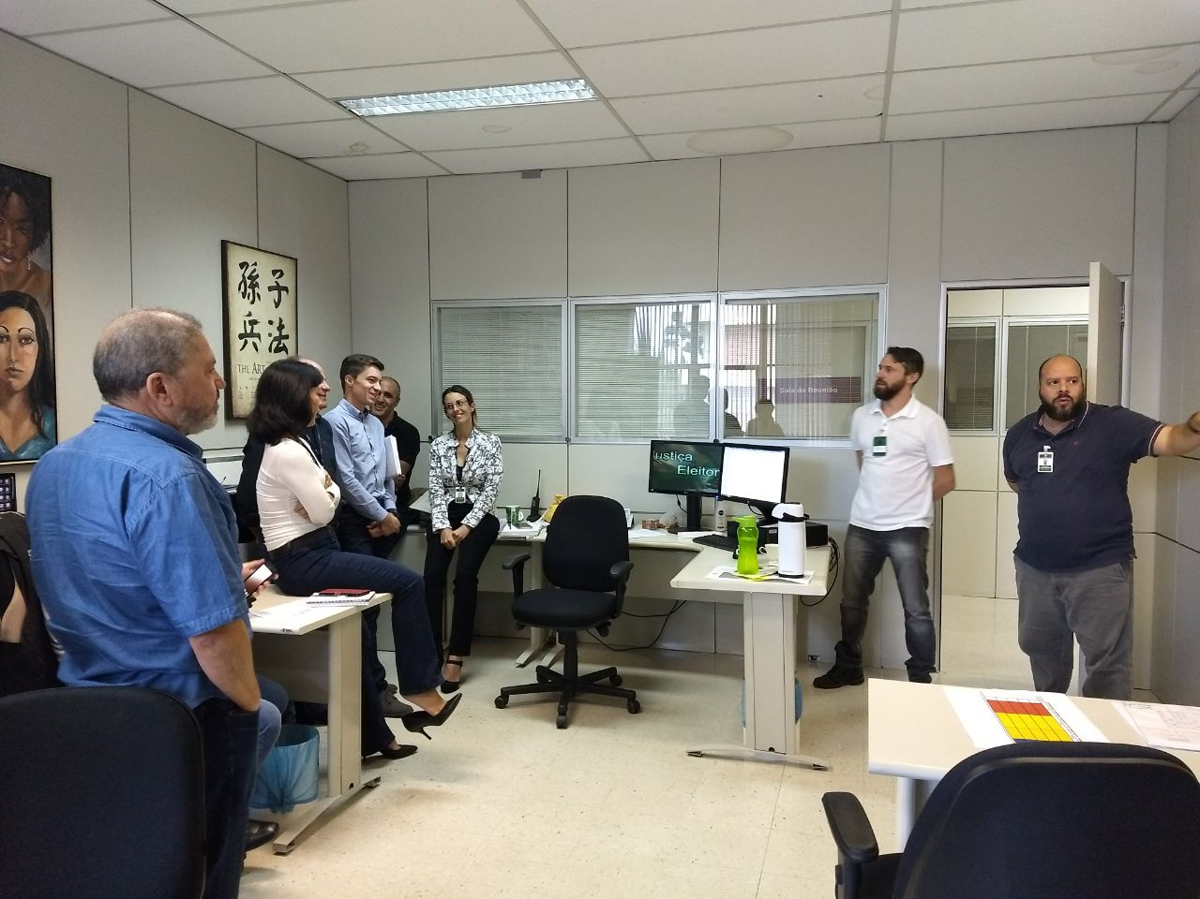
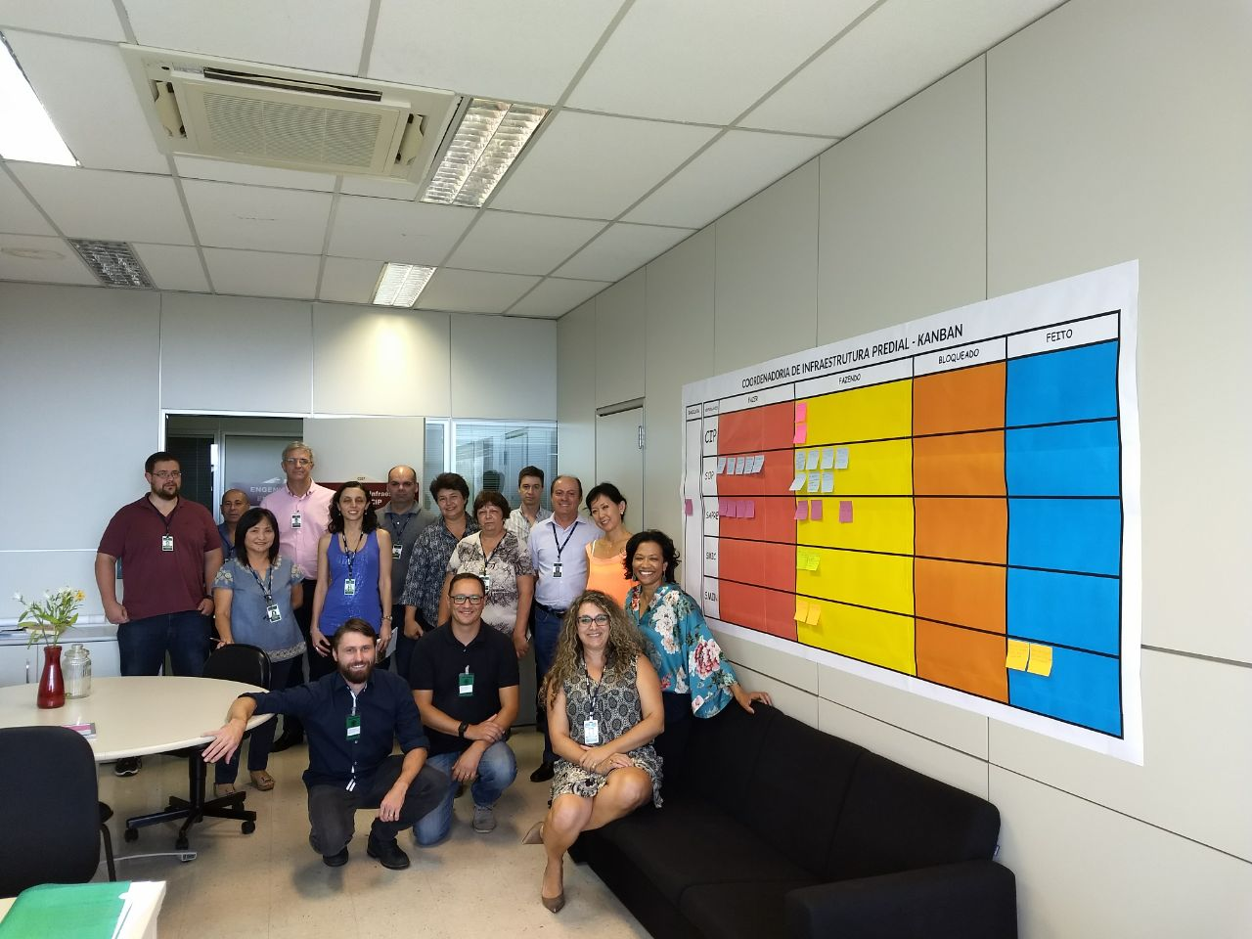
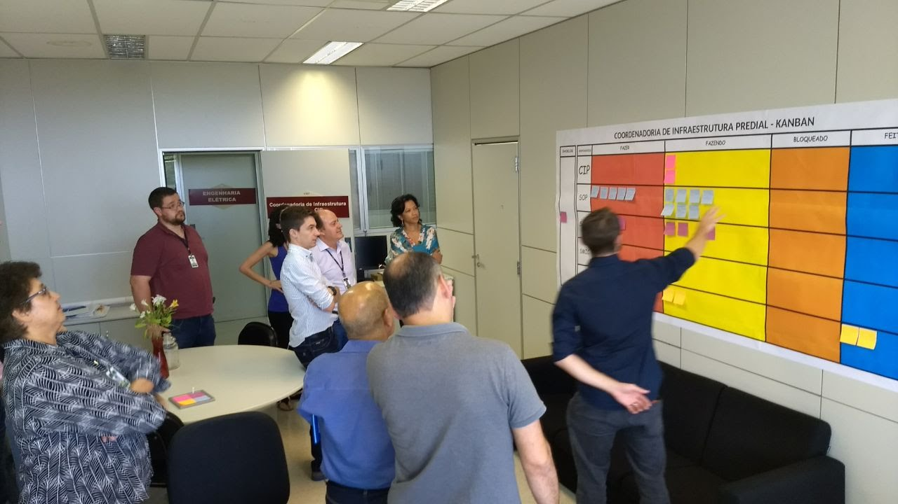
Implementação das soluções

Slide 30
SIX SIGMA - DMAIC
Fase Control – Controlar

Slide 31
SETOR | % de redução | Média de dias atual | Proposta de Reução (em dias) | desv. Padrao |  | MEDIÇAO CONTROL em dias | MEDIÇAO CONTROL desv padrao
SAPRE | 28 | 22,5 | 18 | 42,19
SMIN | 28 | 24 | 19 | 34,57
SMIC | 8 | 10 | 9 | 23,46
SESEG | 22 | 11 | 8 | 15,46
CSTA | 15 | 8,6 | 7 | 13,89
ST | 5 | 3,2 | 3,1 | 5,38

Slide 32
SETOR | % de redução | Média de dias atual | Proposta de Reução (em dias) | desv. Padrao |  | MEDIÇAO CONTROL em dias | MEDIÇAO CONTROL desv padrao
SAPRE | 28 | 22,5 | 18 | 42,19 |  | 16,5 | 21,39
SMIN | 28 | 24 | 19 | 34,57 |  |  |  | NÃO HÁ DADOS SUFICIENTES PARA COMPARAÇÃO
SMIC | 8 | 9,94 | 9,14 | 23,46 |  | 7,33 | 11,65
SESEG | 22 | 11 | 8 | 15,46 |  | 7,4 | 11,3
CSTA | 15 | 8,6 | 7 | 13,89 |  | 4,5 | 9,06
ST | 5 | 3,2 | 3,1 | 5,83 |  | 13,24 | 33,45 | NECESSARIO ATENÇÃO

